Slide 1
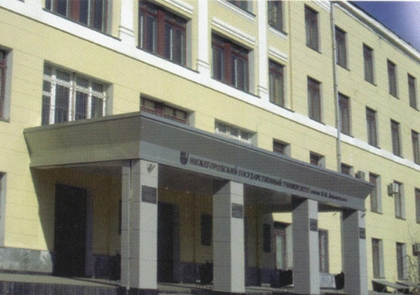
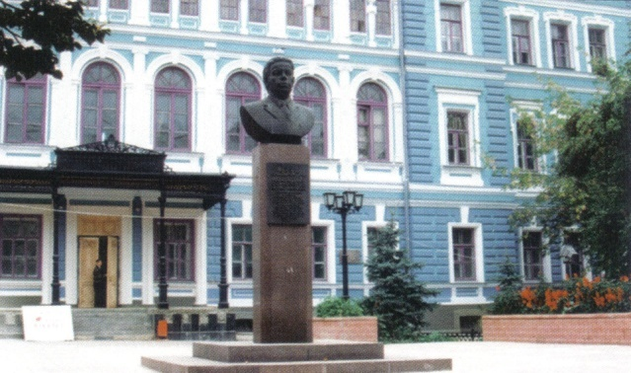
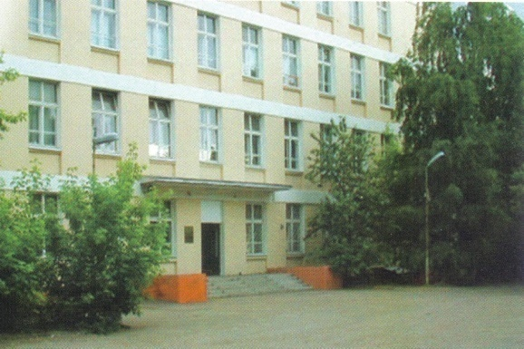
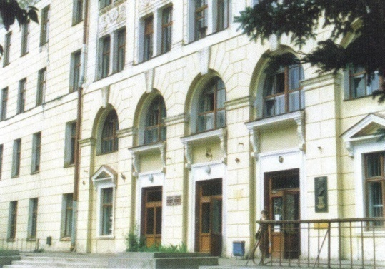
Нижегородский государственный университет им. Н.И. Лобачевского
Институт информационных технологий, математики и механики
Учебный курс
Методы программирования - 2

Slide 2
Учебный курс:
Методы программирования - 2
Тема 2.1:
Разработка системы для арифметических действий над многочленами от нескольких переменных
Гергель В.П., профессор , директор института ИТММ

Slide 3
Содержание
Глава 2. Динамические структуры и представление на ЭВМ сложных математических моделей
2.1. Учебно-практическая задача 1: Разработка системы для арифметических действий над многочленами от нескольких переменных
Важность рассматриваемого примера – введение в проблематику векторной графики и аналитических вычислений на ЭВМ
Постановка задачи – структура полинома, операции обработки
Анализ операций. Необходимость упорядочения мономов для эффективного приведения подобных элементов. Введение свернутой степени монома (индекса)
Обеспечение однородности структуры хранения полиномов (включая нулевое значение). Введение звена-заголовка и использование циклического списка.
Проектирование иерархии классов и организация этапности разработки
Вопросы для обсуждения

Slide 4
1. Важность рассматриваемого примера
2.1. Система для арифметических действий над многочленами…
Графические изображения является одной из наиболее предпочтительных форм представления информации для человека. Типовой подход – растровое (дискретное) формирование изображений. Проблемы
Большие затраты памяти (полноцветное изображение одного экрана 1000х1000 занимает 3 Мб)
Сложность масштабирования и трудоемкость обработки
 Возможный выход – векторное (структурное) представление графики, когда изображения формируются на основе моделей визуализируемых данных (например, прямая может быть задана уравнением линейной функции с двумя числовыми коэффициентами).
 Упростим пример – рассмотрим визуализацию только функциональных зависимостей на примере полиномов от нескольких переменных
Рассматриваемый пример организации обработки полиномов может рассматриваться также как введение в проблематику аналитических вычислений на ЭВМ
ИТММ ННГУ, 2002-2015

Slide 5
2. Постановка задачи
2.1. Система для арифметических действий над многочленами…
Полиномы как формальный объект хорошо изучены в математике. Математическая модель – алгебра полиномов.
Под многочленом понимается выражение из нескольких термов, соединенных знаками сложения или вычитания.
Терм включает коэффициент и моном, содержащий одну или несколько переменных, каждая из которых может иметь степень
P = Σ Coeff*X^{A}Y^{B}Z^{C} - P(X, Y, Z)=3x³z - 2y²z² + 3
В число возможных вычислительных процедур над полиномами входят действия по вычислению значений полинома при заданных значениях переменных, а также большинство известных математических операций (сложение, вычитание, вычисление частных производных, интегрирование и т.п.)
ИТММ ННГУ, 2002-2015

Slide 6
3. Анализ операций для выбора эффективной структуры хранения…
2.1. Система для арифметических действий над многочленами…
Частный случай – полиномы от одной переменной
P(x)=a_{n}x^{n}+a_{n-1}x^{n-1}+…+a₁x¹+a₀
Возможный вариант структуры хранения – стеки
В дальнейшем ограничимся рассмотрением полиномов от трех переменных X, Y, Z.
ИТММ ННГУ, 2002-2015

Slide 7
3. Анализ операций для выбора эффективной структуры хранения…
2.1. Система для арифметических действий над многочленами…
Одна из наиболее частных операций – приведение подобных мономов.
Для ускорения поиска подобных элементов целесообразно ввести какое-либо правило упорядочения мономов (отношение следования)
Возможный подход – организация порядка по аналогии с упорядочением слов в словарях (лексикографический порядок). Установим старшинство переменных в порядке XYZ. Тогда
X^{A1}Y^{B1}Z^{C1}> X^{A2}Y^{B2}Z^{C2} ⇔
Установленный порядок является линейным ⇒ правило следования может быть сформулировано в более простом виде
ИТММ ННГУ, 2002-2015

Slide 8
3. Анализ операций для выбора эффективной структуры хранения…
2.1. Система для арифметических действий над многочленами…
Пусть область возможных значений степеней переменных имеет вид 0 ≤ A, B, C < 10 Тогда можно установить взаимно-однозначное соответствие троек (A, B, C) и целых чисел следующим образом (A, B, C) ~ ABC =A*100+B*10+C Обратное соответствие определяется при помощи выражений A=E(ABC%100), B=E(ABC-A*100)%10, C=ABC-A*100-B*10
Получаемые по степеням целые величины ABC (будем называть их далее свернутыми степенями или индексами) порождают тот же самый, ранее установленный, порядок следования мономов X^{A1}Y^{B1}Z^{C1}> X^{A2}Y^{B2}Z^{C2} ⇔ ABC₁>ABC₂
Приведенные выражения представляют собой правила позиционной системы счисления (где N=10 есть основание системы)
ИТММ ННГУ, 2002-2015

Slide 9
3. Анализ операций для выбора эффективной структуры хранения…
2.1. Система для арифметических действий над многочленами…
Таким образом, на множестве мономов определено отношение следования и многочлен может быть рассмотрен как линейная структура, элементами которой являются термы
(на схеме полинома термы с нулевыми коэффициентами не указываются).
ИТММ ННГУ, 2002-2015

Slide 10
3. Анализ операций для выбора эффективной структуры хранения
2.1. Система для арифметических действий над многочленами…
В ходе вычислений количество мономов в полиноме может изменяться ⇒ полиному соответствует динамическая структура
Целесообразной структурой хранения полинома является линейный список
ИТММ ННГУ, 2002-2015

Slide 11
4. Обеспечение однородности структуры хранения полиномов…
2.1. Система для арифметических действий над многочленами…
Структура хранения полинома, тождественно равного нулю, не содержит звеньев (список вырождается). Данная ситуация может отражаться установкой нулевого значения указателю на список, но тогда все программы для полиномов должны включать специальные действия по обнаружению и обработке этого уникального состояния полинома
Возможное решение проблемы может состоять во введении дополнительного служебного звена, размещаемого в начале списке (звено-заголовок)
(звено-заголовок маркируется логически-недопустимым значением индекса монома)
ИТММ ННГУ, 2002-2015

Slide 12
4. Обеспечение однородности структуры хранения полиномов
2.1. Система для арифметических действий над многочленами…
Аналогичным образом можно уйти от проверки нулевого указателя последнего звена, установив в последнем звене в качестве следующего звена первый элемент списка (звено-заголовок). Данная модификация приводит к использованию в качестве структуры хранения циклический список
(цикличность списка, кроме того, позволит разработать более эффективные программы обработки полиномов)
Структура хранения нулевого полинома в этом случае имеет вид
ИТММ ННГУ, 2002-2015

Slide 13
5. Проектирование иерархии классов…
2.1. Система для арифметических действий над многочленами…
1
1
*
1
ИТММ ННГУ, 2002-2015

Slide 14
5. Проектирование иерархии классов…
2.1. Система для арифметических действий над многочленами…
Класс THeadRing является производным от класса TDatList. Какие методы надо переопределить ?
THeadRing – добавить создание звена-заголовка
~THeadRing – добавить удаление звена-заголовка
InsFirst – добавить установку указателя звена-заголовка на pFirst
DelFirst – добавить установку указателя звена-заголовка на pFirst
ИТММ ННГУ, 2002-2015

Slide 15
5. Проектирование иерархии классов…
2.1. Система для арифметических действий над многочленами…
Класс TPolinom обеспечивает поддержку структуры хранения и реализацию операций обработки над полиномами Методы класса:
- TPolinom – конструктор задания полинома по массиву параметров
- GetMonom – получение указателя на моном из текущего звена списка
- operator+ – сложение полиномов
- operator= – присваивание
ИТММ ННГУ, 2002-2015

Slide 16
5. Проектирование иерархии классов…
2.1. Система для арифметических действий над многочленами…
Основные алгоритмические моменты метода сложения полиномов operator+ состоят в следующем:
результат сложения запоминается в объекте первого операнда;
операция сложения сводится к последовательной обработке мономов полиномов-операндов p и q:
Если моном p меньше монома q, то моном q добавляется в полином p; и текущая позиция в q сдвигается вправо;
Если моном p старше монома q, то текущая позиция в p сдвигается вправо;
Если моном p равен моному q, то коэффициенты мономов складываются и запоминаются в p; далее если результат сложения равен 0, то моном в p удаляется и текущая позиция в q сдвигается вправо; если же результат сложения ненулевой, то текущая позиция сдвигается вправо и в p и в q.
ИТММ ННГУ, 2002-2015

Slide 17
5. Проектирование иерархии классов…
2.1. Система для арифметических действий над многочленами
Пусть P= x²-2xy-z и Q= x+y+z. Рассмотрим последовательность действий, выполняемых при сложении этих полиномов
Пример:
ИТММ ННГУ, 2002-2015

Slide 18
Заключение
Использование структур данных для представления на ЭВМ математических моделей
Основные принципы разработки структуры хранения полиномов (лексикографическое упорядочение мономов, свертка степеней при помощи правил позиционной системы счисления, однородность структуры хранения, циклический список)
Поэтапная разработка программ через проектирование иерархии классов
ИТММ ННГУ, 2002-2015

Slide 19
Вопросы для обсуждения
Допустимость расширения диапазона возможных значений степеней
Возможность применения разработанных программ для представления произвольного индексированного набора значений (разреженных матриц !?)
ИТММ ННГУ, 2002-2015

Slide 20
Темы заданий для самостоятельной работы
Разработка дополнительных вычислительных операций для полиномов (вычисление значения полинома при заданных значениях переменных, вычисление частных производных, интегрирование и др.)
ИТММ ННГУ, 2002-2015

Slide 21
Следующая тема
Структуры хранения и обработка текстовой информации
ИТММ ННГУ, 2002-2015

Slide 22
Контакты
Нижегородский государственный университет им. Н.И. Лобачевского (www.unn.ru)
Институт информационных технологий, математики и механики (www.itmm.unn.ru)
603950, Нижний Новгород, пр. Гагарина, 23,
р.т.: (831) 462-33-56,
Гергель Виктор Павлович
(http://www.software.unn.ru/?dir=17)
E-mail: gergel@unn.ru
ИТММ ННГУ, 2002-2015

